Slide 1
Ideia
Aplicativo mobile para compras em supermercados parceiros
Reunir todos os supermercados em uma plataforma
Inovação
  Listas de compras reutilizáveis
  Fazer cotação de preço de forma rápida e personalizável a partir das listas

Slide 2
Nosso público alvo
Público vasto
  Pessoas de todas as idades fazem compras em supermercados
Principal foco: estudantes de graduação

Slide 3
Competidores
Rappi
  Foco de grandes empresas são capitais e cidades de renda alta
Supermercados Rex
  Beta

Slide 4
Design Centrado no Usuário
Coleta de dados por questionários
  Elaboração de Personas e Cenários
Workshop para discussão de alternativas de design
Criação de um protótipo testável
Testes com usuários
Redesign do protótipo

Slide 5
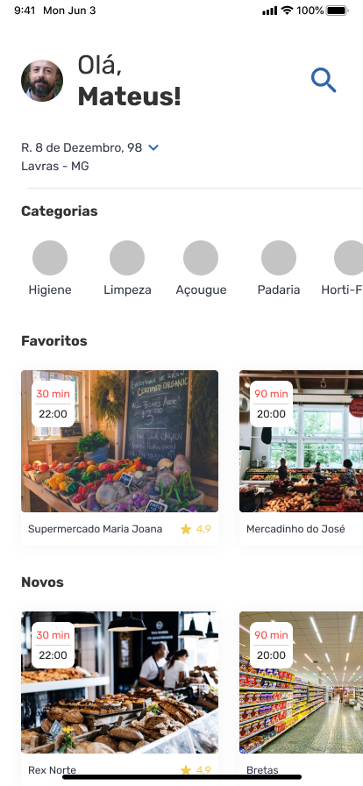
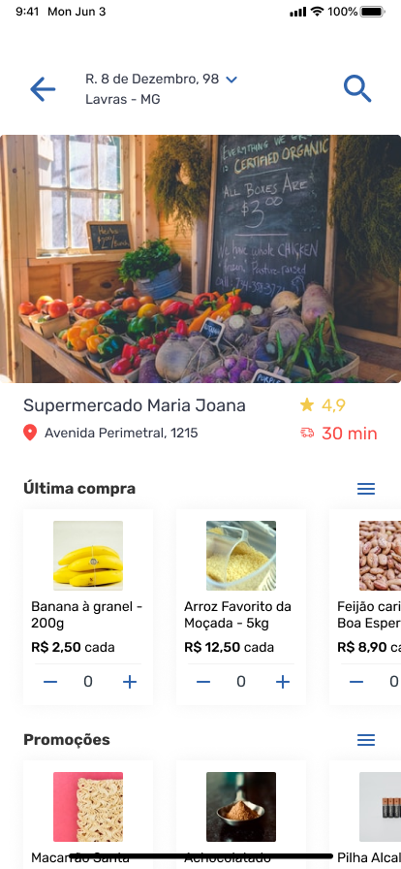
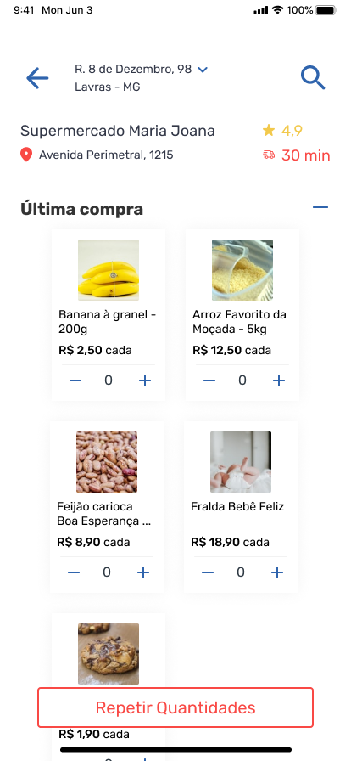
1.0 Home
2.0 Mercado
2.1 Última compra

Slide 6
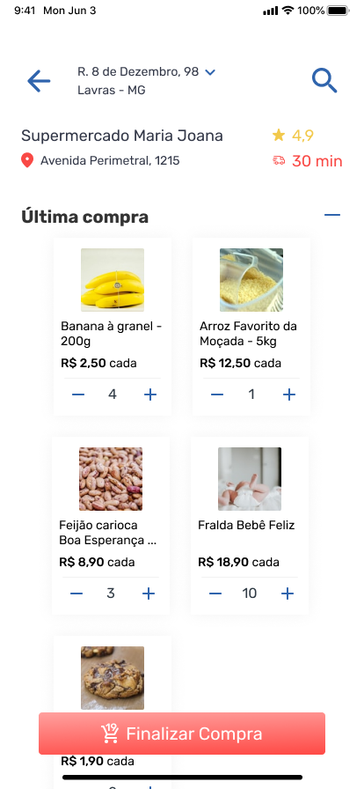
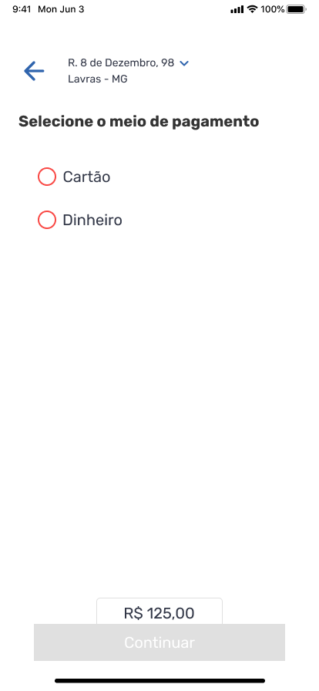
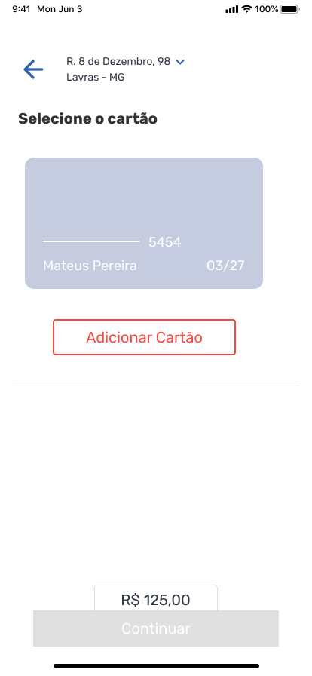
2.2 Última compra (carrinho)
3.0 Meio de pagamento
4.0 Cartão

Slide 7
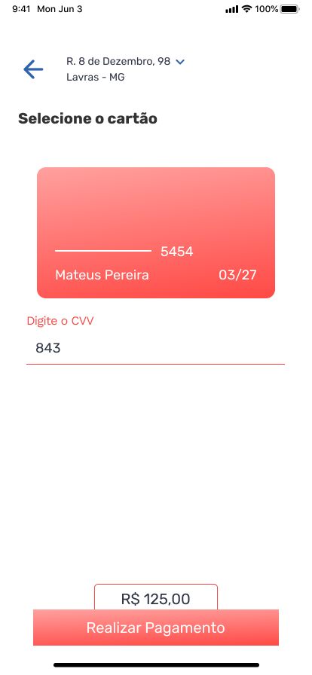
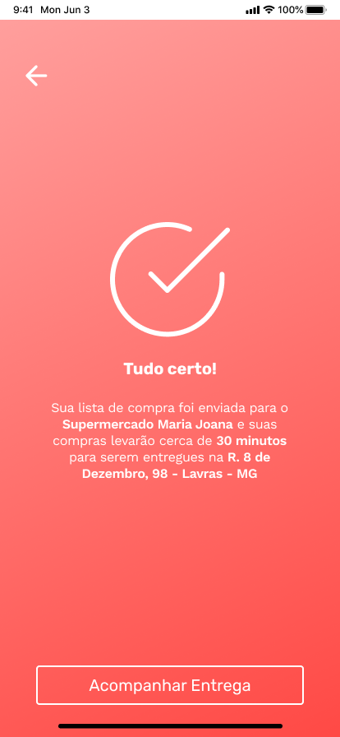
4.1 Cartão Selecionado
5.0 Confirmação

Slide 8
Aprendizado a partir do erro

Slide 9
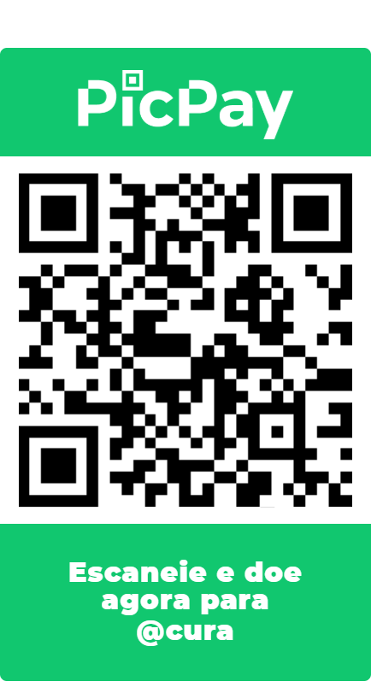
Apoie nosso projeto
Obrigado!

